Slide 1
Psychologické charakteristiky filmových postav
L. Hůtová, M. Chromčák, K. Kemková, A. Sokol, R. Šíp

Slide 2
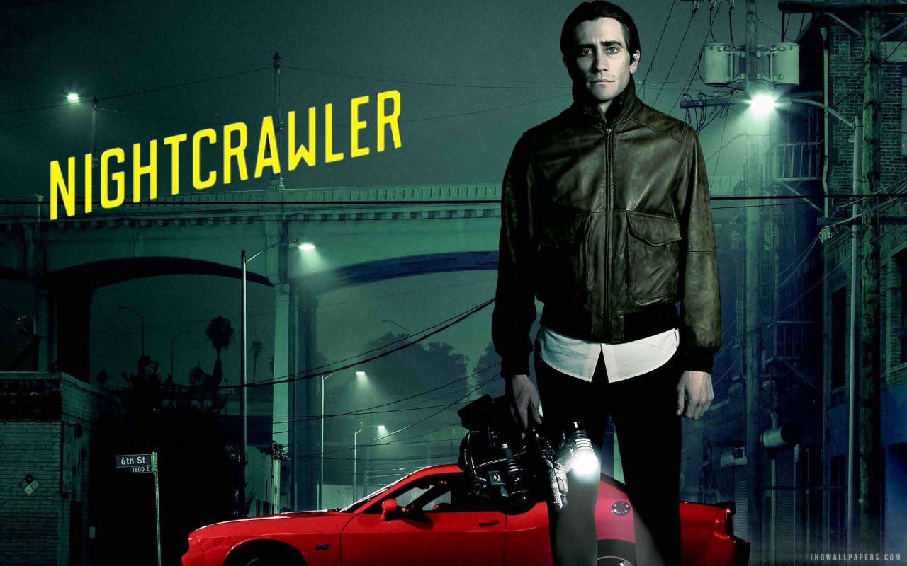

Slide 3
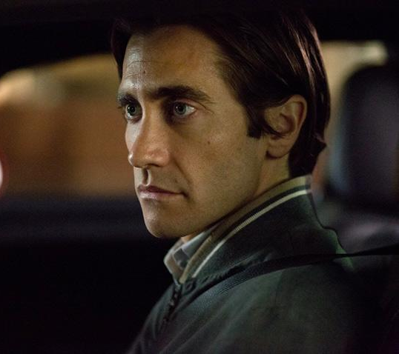
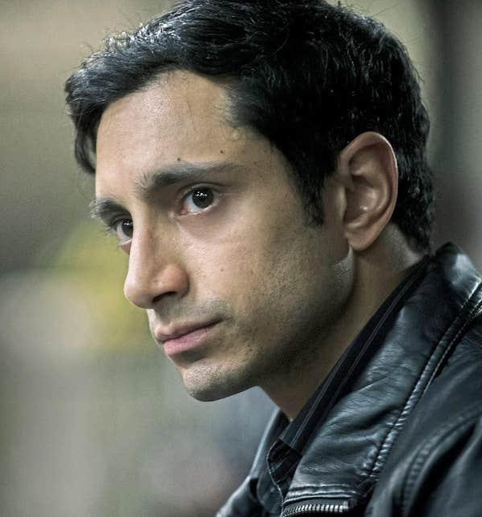
Louis Bloom
Rick
Nina

Slide 4
Ako by ste postavy opísali?
Charakteristiky v správaní (mimika, gestika, jazykový prejav,...)
Čo postavy formovalo?
Ktoré sú významné momenty, ktoré vykresľujú dané postavy?
Bol niekedy v ich správaní rozpor?
Aké boli medzi postavami vzťahy?

Slide 5
Film

Slide 6
Dojmy

Slide 7
Louis Bloom
Rick
Nina
Ako by ste postavy opísali?
Charakteristiky v správaní (mimika, gestika, jazykový prejav,...)
Čo postavy formovalo?
Ktoré sú významné momenty, ktoré vykresľujú dané postavy?
Bol niekedy v ich správaní rozpor?
Aké boli medzi postavami vzťahy?

Slide 8
Diskuze

Slide 9
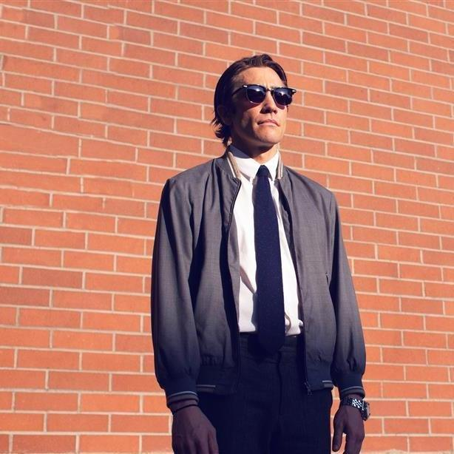
oploštělost vyšších citů
krajní egoismus
nedostatek soucitu, empatie a pochopení
minimální morální a etické zábrany
sklony k protispolečenskému chování
sklony k agresivnímu chování

Slide 10
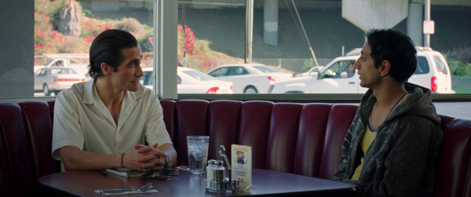
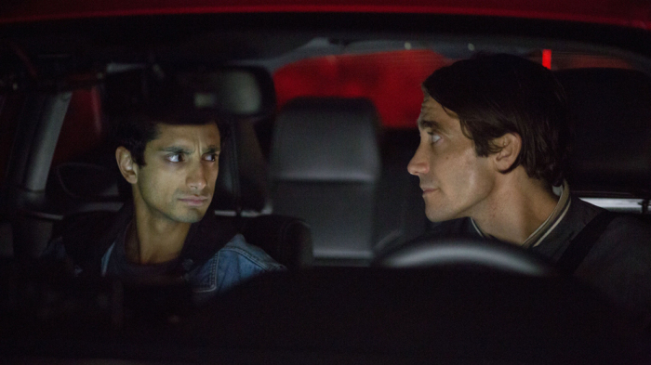
“Okay. Well, I’m Rick, of course. I took three buses to get here. I finished high school. I need a job. I’ll do just about anything. That’s me. Hire Rick.”
“You gotta call the cops.”
“And we will. At the right time.”
“Hey man, don’t film that, he’s one of us.”
“Not anymore, Rick, we’re professionals, he’s a sale.”

Slide 11
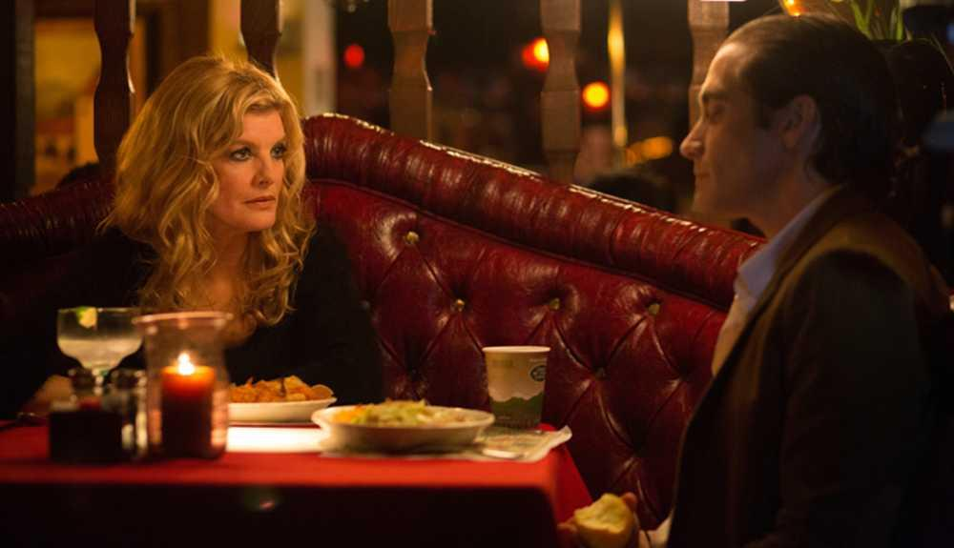
“The best and clearest way that I can phrase it to you, Lou, to capture the spirit of what we air, is think of our newscast as a screaming woman running down the street with her throat cut.”
“Friends don’t pressure friends to sleep with them.”
“Actually that’s not true because as you know Nina, a friend is a gift you give yourself.”

Slide 12
F60.2 Disociální porucha osobnosti
Porucha osobnosti charakterizovaná bezohledností v sociálních závazcích‚ nedostatkem cítění pro druhé.
Je velká nerovnováha mezi chováním a současnými sociálními normami.
Chování nelze snadno změnit zkušeností‚ dokonce ani trestem. Je nízká tolerance k frustraci‚ nízký práh pro spouštění agrese včetně násilných činů; subjekt má tendenci klamat druhé nebo nabízet přijatelné vysvětlení pro chování‚ které ho přivádí do konfliktu se společností.

Slide 13
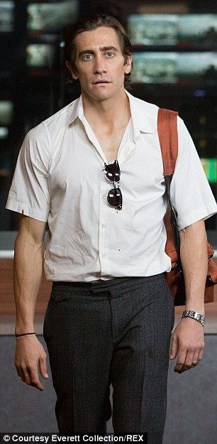
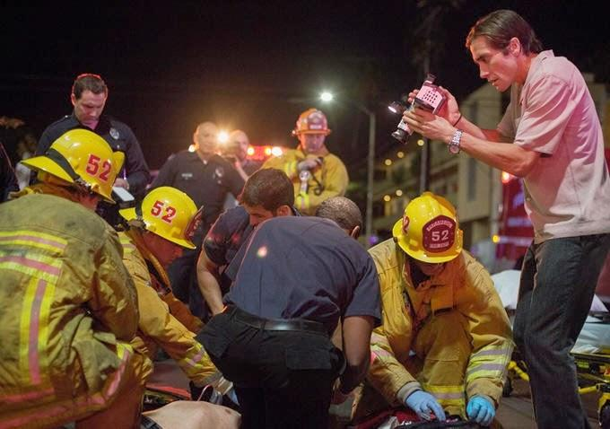
Hungry coyote
“As Nightcrawler compellingly depicts, every member of society is one rent payment away from tapping into their dark side.”

Slide 14
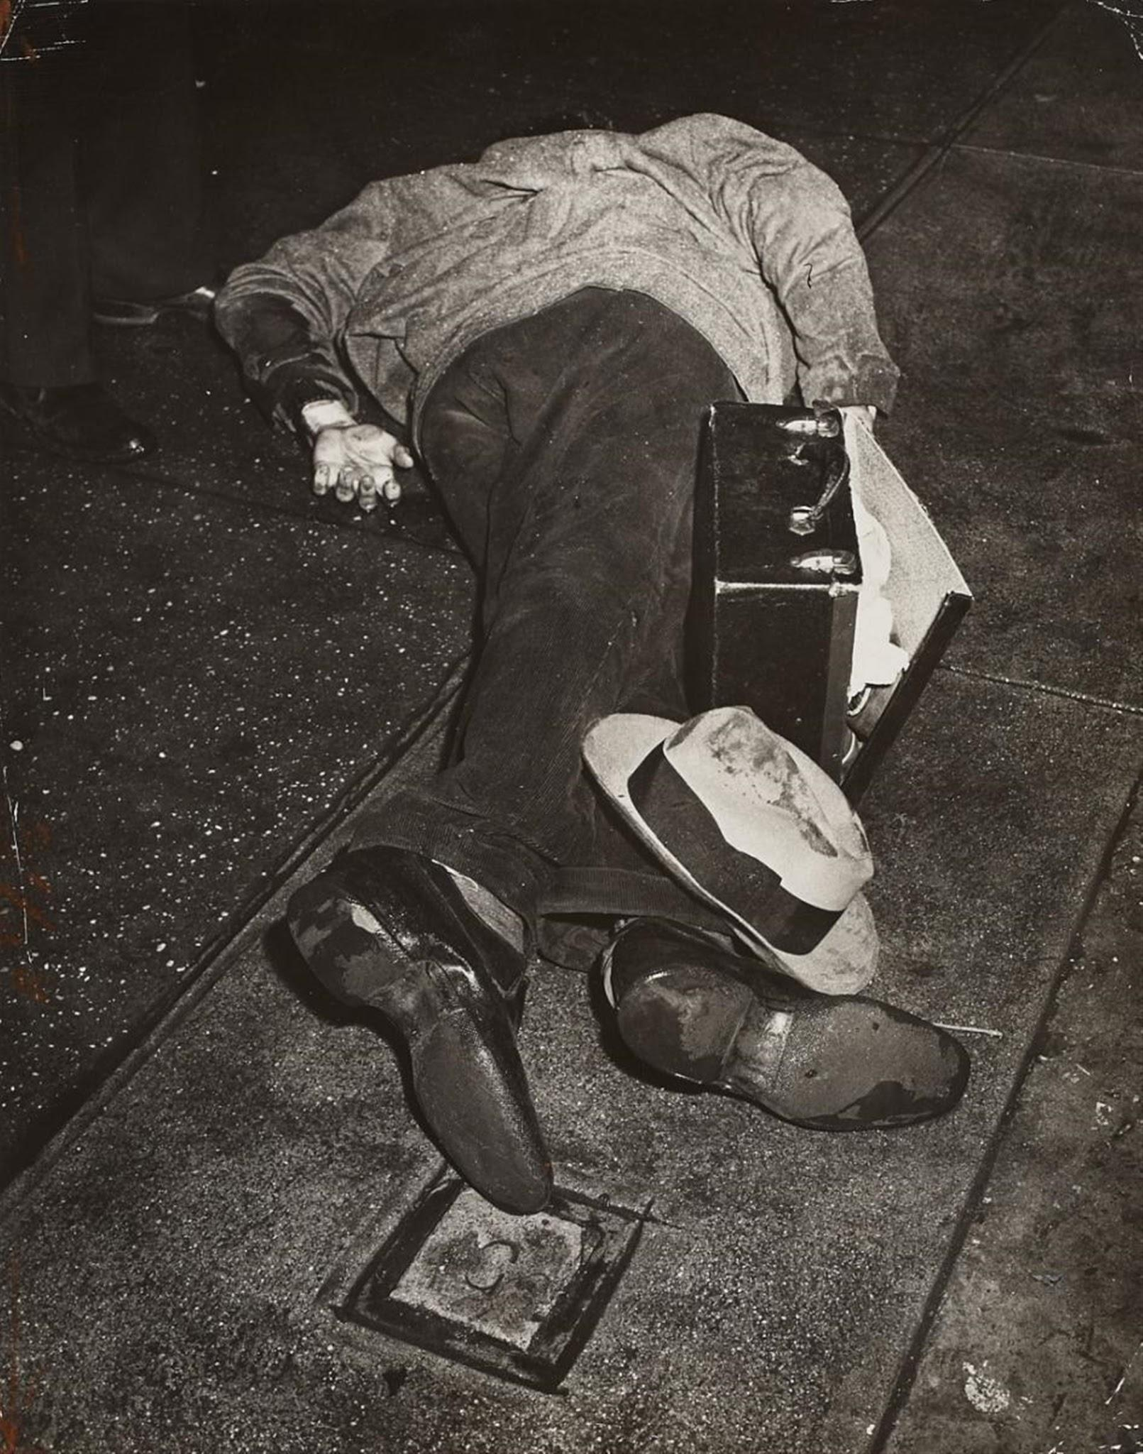
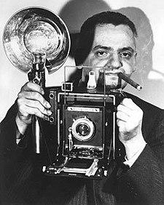
Arthur "Weegee" Fellig

Slide 15
Odkazy obrázkov: https://66.media.tumblr.com/54d990f3670018055c933ae18b65d667/tumblr_inline_o63vi35pZD1sjvh98_1280.png https://theplaylist.net/wp-content/uploads/2015/07/nightcrawler-jake-gyllenhaal-02543.jpg https://i.redd.it/cg3hapb5s4f31.jpg https://i.pinimg.com/originals/94/6a/11/946a11bc8c2539457d8c8d2636f0cf94.jpg https://pbs.twimg.com/profile_images/514415603990290433/IVG_F-32.jpeg https://scontent-lga3-1.cdninstagram.com/v/t51.2885-15/sh0.08/e35/c0.135.1080.1080a/s640x640/76820603_2370842703026067_867043874665907836_n.jpg?_nc_ht=scontent-lga3-1.cdninstagram.com&_nc_cat=103&_nc_ohc=q3qO9nD86uwAX-7yTWs&oh=3d5c52cf661f00ed604cd53e5ebe539e&oe=5EB027DC https://3.bp.blogspot.com/-Q-5HRFSWOrs/VFzjbiYFMdI/AAAAAAAALj0/ppatTaPxsg0/s1600/download.jpg https://i.pinimg.com/originals/d2/de/f0/d2def0a57a3e8af2731f40612d49ede4.jpg https://www.lempertz.com/uploads/tx_lempertzproject/Lempertz-988-109-Photography-Weegee-Arthur-Fellig-Murder-in-Hells-Kitchen.jpg https://upload.wikimedia.org/wikipedia/en/thumb/f/f6/Weegee-International_Center_of_Photography.jpg/225px-Weegee-International_Center_of_Photography.jpg https://cdn.idolnetworth.com/images/46/casey-anthony.jpg https://i.insider.com/562691c2bd86ef175c8b848a?width=1100&format=jpeg&auto=webp https://thumborcdn.acast.com/3OIcgPPJ3d0TxXY6pylST7nHWiA=/1500x1500/https://mediacdn.acast.com/assets/afceb62a-3487-4c96-b760-72421fdf7891/-jrosbpfb-insidecrimeinvestigation.png https://i.grassets.com/images/S/compressed.photo.goodreads.com/books/1525118358l/40005323.jpg https://img.csfd.cz/files/images/film/posters/163/671/163671603_6633ca.jpg?w370h370 https://oftenofftopic.files.wordpress.com/2019/04/movie-job-interviews-nightcrawler-2014.jpg?w=660 https://pmcvariety.files.wordpress.com/2017/06/nightcrawler.jpg?w=700&h=393&crop=1 https://cdn.onebauer.media/one/empire-legacy/uploaded/nightcrawler-rene-russo-jake-gyllenhaal.jpg?quality=50&width=1000&ratio=1-1&resizeStyle=aspectfit&format=jpg https://pop-verse.com/wp-content/uploads/2014/10/nightcrawler-smile-620x330.jpg

Slide 16
Zdroje:
Svoboda, M., Češková, E. & Kučerová, H. (2006). Psychopatologie a psychiatrie. 1. vyd. Praha: Portál. ISBN 80-7367-154-9.
Mezinárodní statistická klasifikace nemocí a přidružených zdravotních problémů: MKN-10 :desátá revize : aktualizovaná druhá verze k 1.1.2009., aktualizované vydání. Praha: Bomton Agency, 2008-. ISBN 978-80-904259-0.3.

Slide 17
Co se bude dít?
skupinová práce (příprava filmu)
seminární práce (zpracovat pozorování)

Slide 18
Na co si dávat pozor

Slide 19
Před hodinou
Mít stažený/zakoupený film (platí pro všechny)
Nainstalovat aplikaci Zoom
Zvolit ve skupině jednotné téma prezentace
- nemusí jít jen o patologii (vývojový úkol, mechanismy sociální psychologie…)
Před termínem přednášky kontaktovat K. Kemkovou nebo R. Šípa skrz e-mail - co potřebuji ke své prezentaci?
Odevzdat prezentaci do odevzdávárny

Slide 20
Před filmem
Představit každého člena skupiny
V rychlosti uvést film
Sdělit třídě co mají pozorovat
Pokud je to pro pozorování potřeba, představit a vysvětlit teorii

Slide 21
Po filmu - Teoretická část
Představit teorii
Porovnat teorii s vykreslením problematiky ve filmu - uvést konkrétní příklady z filmu
Vycházet z literatury, odkazovat na ní

Slide 22
Po filmu - Diskuze
Rozdělení do skupin na Zoomu (domluva s námi)
Klást otevřené otázky (Proč myslíte, že…)
Do diskuze se také zapojovat, dávat podněty
Souvislost s tématem
Ujistit se, že každý měl prostor pro vyjádření
Hlídat čas

Slide 23
Po filmu - zdroje
Pro diagnostiku používat MKN-10 nebo DSM
Pro teorie relevantní literaturu či výzkumy

Slide 24
Obecné
Zapojit do prezentace všechny členy skupiny
“Neschovávat se” za počítačem
Mluvit zřetelně
Pracovat s časem (líp jak my)
Držet se jednotného tématu

Slide 25
Práce
Termín odevzdání: 20.12.2020
Vybrat si jednu postavu z filmu, který jste tento semestr na semináři viděli a na základě literatury a pozorování napsat úvahu
Rozsah: 2-3 normostrany
Hodnotí se: Formální hledisko, Obsahové hledisko (pozorování + vlastní úvaha) podrobně vše dostanete v emailu
Práci umíme, ač neradi, i vrátit.

Slide 26
Otázky?

Slide 27
Zpětná vazba

Slide 28
Děkujeme za pozornost :)

